Slide 1
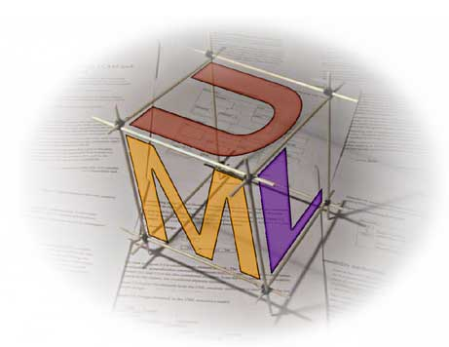
UML
Básico II
V1.0
11 Diciembre 2010
Ferreiras

Slide 2
BLOQUES BÁSICOS DE CONSTRUCCIÓN DE UML¹
Son las piezas usadas para la elaboración del modelo UML de un sistema. Estas piezas son:
● Elementos de modelado
● Relaciones entre elementos de modelado
● Diagramas
1: Grady Booch

Slide 3
■ ELEMENTOS DE MODELADO UML
Son los bloques de construcción UML mas importante. Los mas comunes son del tipo:
● Estructural (estático)
● Comportamiento (dinámico)
● De agrupamiento
● De anotación

Slide 4
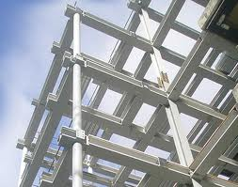
ELEMENTOS ESTRUCTURALES
[ ESTATICOS ]

Slide 5
■  ELEMENTOS DE MODELADO UML DE TIPO ESTRUCTURAL
Modelan la parte estática de un sistema. Los mas comunes son:
● Clase
● Objeto
● Interfase
● Colaboración
● Caso de uso
● Actor
● Estado inicial, Final
● Colaboración
● Clase activa
● Componente
● Nodo

Slide 6
❖ CLASES
◻ Visibilidad
◻ Elemento estructural clase

Slide 7
■ Visibilidad
Especifica en qué medida una característica declarada dentro de un elemento ( clase, paquete ) puede ser utilizada por otros elementos. Estas son:

Slide 8
VISIBILIDADES MAS COMUNES
 | PALABRA RESERVADA | SIGNIFICADO
+ | public | Puede ser usada por cualquier otro
# | protected | Puede ser usada por un descendiente
- | private | Solo puede ser usada por el mismo elemento
∼ | package | Puede ser usada por cualquier otro definido dentro del mismo paquete.

Slide 9
◻ Elemento estructural clase
En UML, una clase describe un conjunto de cosas o conceptos que tienen atributos, comportamiento y relaciones similares, en el sistema que se esta modelando.
cosa: Es todo lo que existe, ya sea real o irreal, concreto o abstracto.
concepto: Idea, representación mental de una realidad, un objeto o algo similar.

Slide 10
 La clase es el elemento estructural mas fundamental del que estará constituido el sistema. Es la plantilla a partir de la cual se crearan los objetos que almacenaran la información en los atributos definidos por ella y la procesaran con las operaciones (comportamientos) también definidas por ella.

Slide 11
 La notación UML de una clase es:
Nombre
atributos
operaciones
{ información adicional }
Estándar
Opcional

Slide 12
●  Atributos
Un atributo es un elemento de cadena, listado en la sección de atributos de una clase, que describe un campo de datos el cual es gestionado por cada instancia de la clase. El atributo debe tener un valor asignado cuando la instancia es creada. La sintaxis UML para los atributos es como sigue:
visibilidad nombre : tipo [ multiplicidad ] = valor inicial { propiedad }

Slide 13
 La multiplicidad de atributos expresa que una instancia de la clase no tiene exactamente un valor para este atributo, sino una serie de valores en el rengo [ inferior .. superior ]; La multiplicidad de un atributo es, por defecto, [1..1], o [1], que es igual, y es opcional indicarlo; La multiplicidad de atributos puede ser:
TERMINO | MULTIPLICIDAD
Opcional | limite inferior es 0
Mandatorio | limite inferior es 1 o mayor
Un solo valor | limite superior es 1
Multivalor {ordered}, {nonunique}, {unordered}, {unique} | limite superior mayor de 1, usualmente se usa *

Slide 14
Ejemplos:
- preciosPermitidos : double[7..12] = 7 { readOnly }
Es un atributo de lectura solamente y cada instancia de la clase deberá almacenar de 7 a 12 valores de tipo double. Mínimo 7 valores y máximo 12 valores.
- preciosHistoricos: double[*]
Almacenará una cantidad ilimitada de valores, es un <vector> C++
- fechaExamen:Date[0..1]
0 Significa opcional, luego, nos es obligatorio que todas las instancias almacenen un fecha en este atributo, algunas podrán no hacerlo.

Slide 15
 { propiedad } nos permite indicar características adicionales del atributo. Por ejemplo, {readOnly} indica que no se puede modificar el atributo, solo leerlo. Si no esta indicado, se asume que el atributo es modificable:
 El código JAVA:
ClaseFF
- escritoPor:String = “Ferreiras” {readOnly}
public class ClaseFF{
private final String escritoPor = “Ferreiras”;
}

Slide 16
 UN atributo calculado puede ser modelado como un atributo derivado indicado por medio de una barra oblicua hacia delante (/), próximo al símbolo de visibilidad del atributo.
 Usar todas las partes de la sintaxis de un atributo puede agregar gran claridad al modelo y reduce la necesidad de notas y descripciones explicativas.

Slide 17
●  Operaciones
Las operaciones describen el trabajo que una clase puede llevar a cabo. La sintaxis UML de una operación es la siguiente:
visibilidad nombre( lista-parámetros) : tipo-retorno { propiedad-cadena }
Por ejemplo:
+esMatriculaValidad( matricula: String): boolean
+getPrecio(): double

Slide 18
 En un sistema Orientado a Objetos, Los datos y la funcionalidad están distribuidos entre los objetos que existen mientras dicho sistema esta en marcha. Cada uno de los objetos mantienen parte de los datos y usa sus métodos para realizar operaciones con otros objetos en el sistema.

Slide 19
 Ejemplo de una clase UML
Estudiante
- matricula: unsigned - nombre: String - indice: double # Profesor: Docente - notas: int[3] - asignaturas:string[*]
+ Estudiante() + VerEstudiante() + Editar(string, double)
Restricciones { debe ser mayor de 18 aňos }
Nombre de la clase, primera letra en mayúscula
Atributos de la clase
multiplicidad de 3, arreglo de tamaño fijo
indica un <vector> o similar
Operaciones de la clase
Información adicional de la clase; (no es obligatorio).
 Los constructores son subrayados (hay quienes no lo hacen). También se les puede poner delante, o encima, “<<constructor>>”, para ser mas correcto

Slide 20
 El tipo usado en los atributos, parámetros y retornos de los métodos (funciones), de la clase que se esta modelando, debe ser el soportado por el lenguaje en el cual se habrá de implementar (codificar) dicha clase; Por ejemplo:

Slide 21
Estudiante
- matricula: unsigned - nombre: string - indice: double # Profesor: Docente - notas: int[3] - asignaturas:string[*]
+ Estudiante() + VerEstudiante() + Editar(string, double)
Restricciones { debe ser mayor de 18 aňos }
 Observando los tipos usados (unsigned, string, double ), Vemos que el código de implementación de esta clase será, obviamente, en C++
También, el tipo void no es necesario en UML, AUNQUE puede usarse, si aclara

Slide 22
 En el análisis, no se tienen que mostrar todos los detalles, a menos que sea necesario. Se puede omitir el subrayado de los constructores; Se puede, incluso, omitir los constructores y cualquier sección. Por ejemplo, usando la clase Estudiante anterior:

Slide 23
Estudiante
- matricula: unsigned - nombre: string - indice: double # Profesor: Docente - notas: int[3] - asignaturas:string[*]
Las variables miembro (atributos) solamente, con el nombre de la clase;
Estudiante
+ Estudiante() + VerEstudiante() + Editar(string, double)
Las funciones miembros (métodos, operaciones) solamente, con el nombre de la clase;
Estudiante
Restricciones { debe ser mayor de 18 aňos }
La información adicional solamente, con el nombre de la clase
Estudiante
El nombre solamente !!!

Slide 24
 Otro ejemplo de modelado de clase UML:
Empleado
-emplID: long - nombre: string -salario: double
+<<constructor>> Empleado() +<<constructor>> Empleado(id: long =10000, nom: string=” ”, sal: double= 1.1) +setSalario( s:double) +getNombre(): string const +getSalario(): double const
Obviamente, esta clase es para implementar en C++

Slide 25
 Otro ejemplo de modelado de clase UML:
+ Usuario
- id:long ∼ nombre: String # habilitado: boolean # email: String # password: String
+habilitar(): void +VerificarPass( pas: String): boolean +EstaHabilitado(): boolean +CambiarPass(Pass: String): void
Obviamente, esta clase es para implementar en JAVA

Slide 26
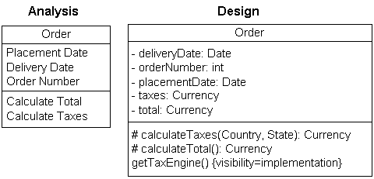
 Para una misma clase modelada, el contenido del modelo puede ser diferente en la fase de análisis al contenido en la fase de diseño:

Slide 27
●  Clase abstracta
Es una clase que no puede ser directamente instanciada. Para usarla, lo que se hace es heredarla y crear la instancia de la subclase. No contiene atributos. Las operaciones que contiene son abstractas, esto es, no están implementadas en la clase, son declaraciones (prototipos), de modo que el cliente es quien la implementa.

Slide 28
 La notación UML para una clase abstracta es como sigue:
 El nombre de la clase y las operaciones abstractas se escriben con caracteres en fuente cursiva;
 Todas las operaciones deben ser abstractas;
 No puede contener atributos.
Nombre
+operacion1():tiporetorno +operacion2():tiporetorno +operacon3():tiporetorno ...

Slide 29
 Las operaciones de una clase abstracta deberán ser implementadas en las clases concretas que la hereden.
 Es usada, la clase abstracta, para dar una especificación formal de los servicios de la case sin especificar la forma que dichos servicios son suplidos.

Slide 30
❖ OBJETOS
Los objetos o instancias son entidades vivas y dinámicas que realizan el trabajo en el sistema, creados en tiempo de ejecución. La representación UML es un rectángulo con el subrayado y el tipo o clase después del nombre. Si no tiene el nombre es un objeto anónimo. Los atributos y sus valores se pueden mostrar en una sección debajo.

Slide 31
 Un objeto de una clase es mostrado siempre cuando su estado es conocido. Un convención de estilo común es escribir el nombre de la clase con la primera letra en mayúscula y en los nombres de los objetos con minúscula.

Slide 32

 Los datos son mantenidos como valores de los atributos. La sección inferior del icono de objeto contiene los nombres y valores actuales de los atributos del objeto. Esta sección es opcional y puede ser omitida si no es necesaria para mostrar los valores de los atributos de un objeto.

Slide 33
Nombre de la clase del objeto
Nombre del objeto
nombreDelObjeto : NombreDeLaClase
atributo1 = valor1; atributo2 = valor2; ... atributo = valor
Atributos con sus valores que definen el estado el objeto

Slide 34
 Objeto anónimo
Nombre de la clase del objeto
: NombreDeLaClase
atributo1 = valor1; atributo2 = valor2; ... atributo = valor
Atributos con sus valores que definen el estado el objeto, si es necesario, esto es, son opcionales

Slide 35
 Otra representación válida
Nombre del objeto
nombreDelObjeto
atributo1 = valor1; atributo2 = valor2; ... atributo = valor
Esta representación tiene un problema, en mi opinión, si el NombreDelObjeto no es suficientemente explicativo no se podrá saber la clase de la cual es una instancia.
Atributos con sus valores que definen el estado el objeto, si es necesario, esto es, son opcionales

Slide 36
 Ejemplos de objetos UML:
Empleado : unEmpleado
long = 1234567 nombre = “Genofoncio Segundo Tercero y Cuarto Pérez Sánchez” salario = 6789.45
: Estudiante
Un objeto Estudiante anónimo
objetoDesplegar : Despliegue
Punto( 34,67)

Slide 37
❖ INTERFASE
Una interfase es una colección de métodos relacionados, con el cuerpo vacío, esto es, sin implementación, y/o definición de atributos, que define un conjunto coherente de comportamiento.

Slide 38
 La notación UML para interfase puede ser:
● Un rectángulo, si la interfase tiene operaciones que hay que mostrar como parte del sistema modelado;
<<interface>> nombre
● Un Chupete (paleta o pirulí): Un circulo pequeño etiquetado con el nombre y unido a la clase que la implementa. Se usa esta forma si solo se requiere una perspectiva estructural del sistema modelado:
ClaseQueLaImplementa
nombre
 Ambas formas tienen el mismo significado semántico.

Slide 39
 Por ejemplo:
<<interface>> NombreDeLaInterfase
visibilidad atributo1: tipo visibilidad atributo2: tipo ...
visibilidad metodo1( par1: tipo, par2: tipo) : tipoDeRetorno visibilidad metodo1( par1: tipo, par2: tipo) : tipoDeRetorno ...
Métodos que deberán ser implementados (realizados) por una clase o un componente.

Slide 40
 En UML las interfases son implementadas ( realizadas ) por clases o componentes. Para realizar una interfase una clase o componente debe implementar los atributos y/o funciones definidos por dicha interfase:

Slide 41
ClaseQueImplementa
<<realize>>
<<interface>> NombreDeLaInterfase
visibilidad atributo1: tipo visibilidad atributo2: tipo ...
visibilidad metodo1( par1: tipo, par2: tipo) : tipoDeRetorno visibilidad metodo1( par1: tipo, par2: tipo) : tipoDeRetorno ...

Slide 42
❖ COLABORACIÓN
Una colaboración describe una estructura de elementos de colaboración (roles), cada uno realizando un rol especializado, los cuales logran, en conjunto, alguna funcionalidad deseada (tarea).

Slide 43
 Su objetivo principal es explicar cómo funciona un sistema y, por tanto, sólo incorpora aquellos aspectos de la realidad que se consideran relevantes para la explicación.

Slide 44
 La notación UML para la colaboración es como sigue:
NombreDeLaColaboracion
Roles o responsabilidades
 Alternativamente, la colaboración puede ser mostrada usando los diagramas de estructura compuesta.

Slide 45
 Ejemplo:
Suscripcion
:Cliente
SuscripcionDeCliente
:Servicio
SuscripcionDeServicio
Colaboración “Suscripcion” con la conexión entre los roles de cliente y de servicio.

Slide 46
❖ ACTOR
 Un actor representa un papel (un rol) que un usuario puede jugar cuando interactúa con un sistema. Un actor puede ser una persona que desempeñe el rol, puede ser otro sistema o, por ejemplo, computadores que se comunican entre si en una red, cada una con rol especifico. Los actores modelan los roles que los usuarios pueden interpretar cuando interactúan con el sistema.

Slide 47

 La notación UML de un actor es:
 Nombre del actor: Es el rol desempeñado por el actor; El nombre debe corresponderse con el rol asumido por el actor; Debe ser mostrado en cursiva. con la primera letra en mayúscula. Por ejemplo:
Cliente
ClienteWeb
Estudiante
Pasajero
SistemaDePago

Slide 48
❖ CASO DE USO
 Un caso de uso representa un comportamiento del sistema que es modelado, describiendo un conjunto de interacciones entre el usuario y el sistema. Provee una narrativa de cómo los actores usan el sistema. Los casos de uso son identificados por el analista consultando a los futuros usuarios del sistema.

Slide 49
 La notación UML para un caso de uso es:
 Es el nombre del caso de uso; Usar un verbo y un nombre. Por ejemplo:
Crear cuenta,
Autorizar usuario,
Actualizar cuenta, ...
Nombre del Caso de Uso

Slide 50
 Cada caso de uso puede ser visto como un requerimiento para un proceso el cual, eventualmente, se convertirá en una pieza de software. Es muy importante recordar que un caso de uso no es un proceso de computo ni siquiera un modelo de un proceso de computo. Un caso de uso es un modelo de un requerimiento.

Slide 51
 Asociación actor-caso de uso es una relación semántica entre un actor y un caso de uso, la cual se compone exactamente de dos extremos. En un uno de los extremos esta el actor y en el otro el caso de uso:
nombre
Semántica: significado, sentido e interpretación

Slide 52

Por ejemplo, Considerar un viajero comprando boletos de transportación en una parada de guaguas.
Sistema de Transporte
Comprar boleto
1
1..*
Viajero
Un Viajero puede comprar uno o mas boletos y al menos un boleto es comprado por un viajero.

Slide 53
❖ ESTADO INICIAL, FINAL
Estado inicial: Muestra el punto de inicio de un comportamiento, el estado al que el objeto entra cuando es creado o inicializado.
Estado final: Muestra el fin de un comportamiento. Representa el estado alcanzado cuando un objeto es destruido, apagado o deja de responder a los eventos.

Slide 54
❖ CLASE ACTIVA
Es la clase de un objeto activo, el cual es un objeto que se ejecuta y controla su propio hilo de ejecución. La clase activa tiene uno o mas hilos de ejecución y es usada para describir el comportamiento concurrente (simultaneo) de un sistema.

Slide 55
 La notación UML para una clase activa es como sigue:
 | NombreDeClase
 | ...
 | ...
<<Active Class>> NombreDeClase
...
...
O esta:

Slide 56
 Por ejemplo:
 | Reloj
 | ...
 | run()
<<interface>> Ejecutable
run()
<<realize>>

Slide 57
 Un objeto activo puede cambiar su estado por si mismo y enviar mensaje a otros objetos, si fuese necesario.
 Los objetos activos son elementos con comportamiento concurrente (simultaneo).

Slide 58
❖ COMPONENTE
Un componente es una entidad física, una cosa real (un archivo binario, un archivo de código fuente, un archivo ejecutable, una librería, un archivo .class de JAVA, las tablas de una base de dato,...), que puede ser desplegado como parte de un sistema. Es la unidad básica del diseño físico.

Slide 59
 Un componente es definido en UML como la parte de un sistema que puede ser desplegable y reemplazable, la cual encapsula algunos detalles de implementación y también expone a ciertas interfases.

Slide 60
 Un componente tiene su comportamiento definido en términos de las interfaces proporcionadas y de las interfaces necesarias. La única forma de acceder a los detalles internos del componente es a través de su interfase.

Slide 61
 La notación de componente en UML puede ser una de las siguientes:
1) UML 1.4
NombreDelComponente
Sockets para conectar con las interfases requeridas.
Por razones de compatibilidad con versiones anteriores, la notación UML 1.4 con rectángulos que sobresalen se pueden seguir utilizando.

Slide 62
2) Notación UML 2.3 para componentes (I)
Para indicar que el rectángulo representa un componente
NombreDelComponente
Sockets para conectar con las interfases requeridas.

Slide 63
2) Notación UML 2.3 para componentes (II)
NombreDelComponente
<<component>>
Para indicar que el rectángulo representa un componente
Sockets para conectar con las interfases requeridas.

Slide 64
<<component>>
Navegador
<<GUI>>
<<component>>
CarritoDeCompra
<< infrastructure >>
SSL
MySQL
<<database>>
<<component>>
JDBC
SSL = Secure Sockets Layer
JODBC = Java Database Connectivity

Slide 65
 Un componente es un elemento modular, desplegable y reemplazable de un sistema, que contiene elementos del modelo y los empaqueta para que presenten un conjunto de interfaces.

Slide 66
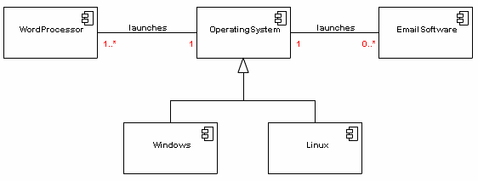
 Por ejemplo, consideremos el modelo UML de dos tipos de sistemas operativos que ponen en marcha diferentes aplicaciones:

Slide 67
 En dicho ejemplo, vemos que el uso de la generalización (herencia) entre componentes. Un componente UML es usado para modelar un numero de diferentes piezas de software. También hay una relación de asociación entre el componente OperatingSystem y dos componentes que el sistema operativo pone en marcha (uno o mas procesadores de palabras y cero o mas softwares de correo electrónico)

Slide 68
 Los componentes son desplegables, lo cual significa que pueden residir en un nodo y realizar el comportamiento expresado en sus interfaces.
 Un componente contiene elementos de modelado, tal como clases y subsistemas, algunos de los cuales son interfaces. Los servicios de esas interfaces con realizados por los elementos contenidos en el componente.
 Las clases que se muestran dentro del componente son residentes del componente, el componente no posee estas clases. Solo significa que las clases “residen” en el componente.

Slide 69
❖ NODO
 Un nodo representa los recursos de cómputo en el que los componentes se pueden desplegar para su ejecución. Es un recurso físico con capacidad de memoria y procesamiento que ejecuta el código en los componentes.

Slide 70
 Los nodos son una pieza critica en cualquier Diagrama de Despliegue debido a que ellos muestran en qué lugar se ejecuta una pieza particular de código y de qué manera varias piezas del sistema (a nivel de ejecución) se comunican.

Slide 71
 La notación UML para un nodo es como sigue:
Nombre Del Nodo
<<componente>> componente1
<<componente>> componente2

Slide 72
 Ejemplos:
Servidor de Base de Datos
<<componente>> MySQL

Slide 73
 Ejemplos:
Estación de Trabajo
<<componente>> Navegador

Slide 74
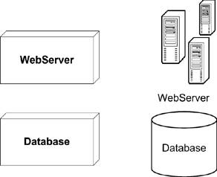
 Para ayudar a transmitir la idea del tipo de hardware representado, se usa el icono correspondiente para representar el nodo:
Iconos
nodos

Slide 75
 Un nodo es un recurso físico, que lleva a cabo parte del trabajo del sistema. Puede ser un recurso electrónico, mecánico o humano. Representa una parte física del sistema. Puede representar dispositivos, y entornos.

Slide 76
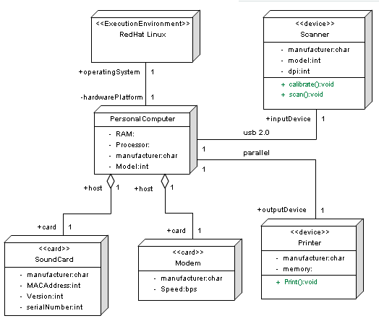
Nodos que modelan el sistema de una computadora personal con varios dispositivos adicionales.

Slide 77
 En el ejemplo anterior se modela el sistema de una computadora personal con varios dispositivos adicionales
conectados a este y las tarjetas en sus ranuras. Un entorno de ejecución es usado para modelar el sistema operativo que es cargado en la maquina. Los nodos tienen atributos que ayudarán para hacer una instalación específica. Obsérvese que a dos nodos se les ha dado un estereotipo (card) para calificar los tipos de nodos que son. Las multiplicidades son definidas para establecer con claridad el número de elementos permitidos en el extremo de cada asociación.

Slide 78
REFERENCIAS
- UML Distilled Third Edition, A Brief Gruide to the Standard Object Modeling Language, Martin Fowler, Addison-Wesley, 2004
- Practical Object-Oriented Design With UML, Second Edition, Mark Priestley, MacGraw-Hill, 2003
- Object-Orinted Systems Analysis And Design With UML, Robert V. Stumpf and Lavette C. Teague, Pearson Prentice Hall, 2005
- System Analysis & Design, An Object-Oriented Approach With UML, Alan Dennis, Barbara Haley Wixom, David Tegarden, John Wiley & Sons, Inc, 2002
- System Analysis & Design, Fourth Edition, Alan Dennis, Barbara Haley Wixom, Roberta M. Roth, John Wiley & Sons, Inc., 2009
- Analyse und Design mit UML 2.3: Objektorientierte Softwareentwicklung, Bernd Oestereich, Oldenbourg Wissensch.Vlg, Sep 2009
- Java(R) 7 The Complete Reference, 8th Edition, Herbert Schildt,
McGraw-Hill Osborne Media, 8th edition, 2011
- http://www.uml.org/

Slide 79
- UML Quick Reference, With C++,
http://www.holub.com/goodies/uml/
- http://www.uml-diagrams.org/
- http://www.zicomi.com/index.jsp

Slide 80

GRACIAS

